Slide 1
PROIECT DE DIPLOMĂ Aplicație WEB pentru gestiunea reviziilor și reînnoirea documentelor autovehiculelor Student: Coordonator științific: Eusebiu Rizescu Conf.dr.ing. Popescu Cornel

Slide 2
Context
In prezent, fiecare dintre noi avem nevoie sa tinem minte zeci sau poate chiar sute de lucruri, cum ar fi credentialele conturilor personale si de la job, vizitele la doctor, plata intretinerii la locuinta, plata impzitelor, facturilor de utilitati, facturilor de telefonie si multe altele.
Obiectivul principal este realizarea unei platforme WEB prin care fiecare posesor de autovehicul sa isi poata monitoriza autovehiculul sau flota de autovehicule atat din punct de vedere a reviziilor tehnice cat si a documentelor necesare circulatiei pe drumurile publice.

Slide 3

Scurta descriere
Solutia propusa consta intr-o platforma WEB unde utilizatorii aplicatiei se pot loga si verifica statusul autovehiculelor inregistrate (documente + revizii). Acestia pot adauga, pe langa adaugare si stergere de automobile din baza de date, actualizarea numarului de kilometri, adaugarea intervalelor de service preferentiale (daca nu sunt dorite cele default pentru autovehiculul respectiv), adaugarea de documente suplimentare pe langa cele de baza.

Slide 4
Detalii implementare
Aplicatia este dezvoltata folosind:
Flask framework
Bootstrap
MySQL (cu ajutorul SQLAlchemy)
Docker + Docker compose
Ca limbaje folosite amintim:
Python
HTML
Bash

Slide 5
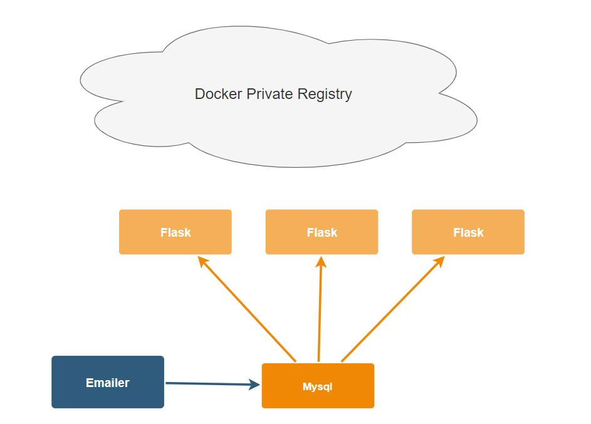
Structura containerelor
Aplicatia este dezvoltata folosind arhitectura microservice, adica fiecare parte din aplicatie este de sine statatoare, intr-un container.
Imaginile folosite se tin intr-un “cloud” privat, numit Docker Private Registry

Slide 6
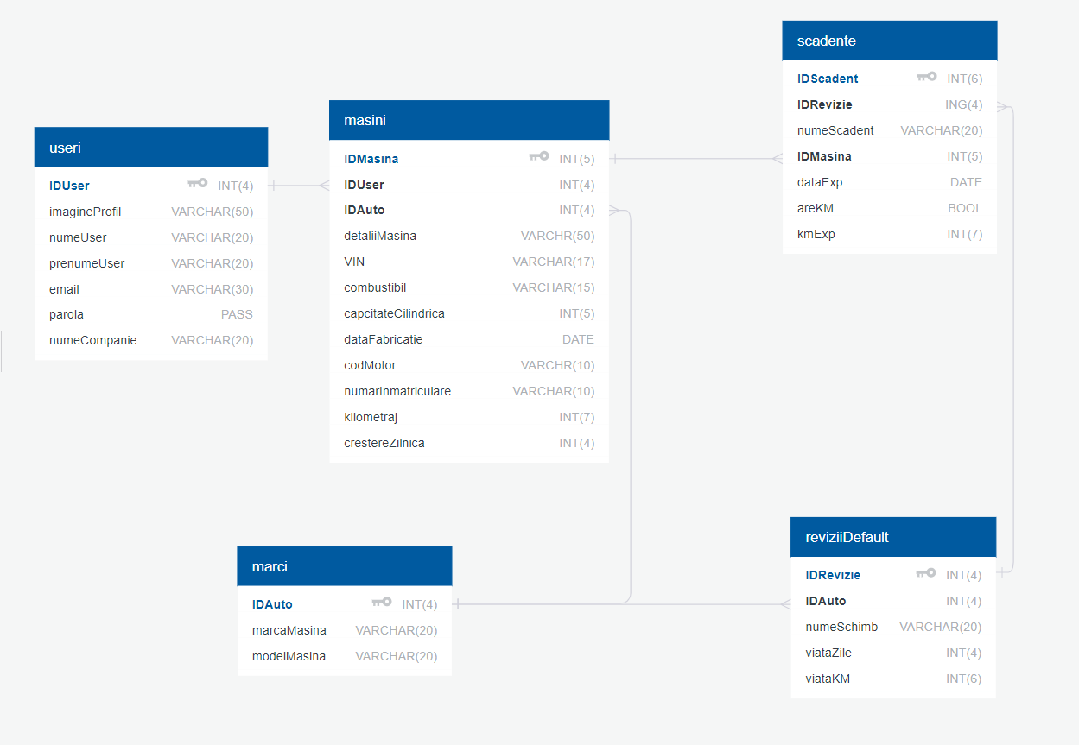
Structura bazei de date

Slide 7
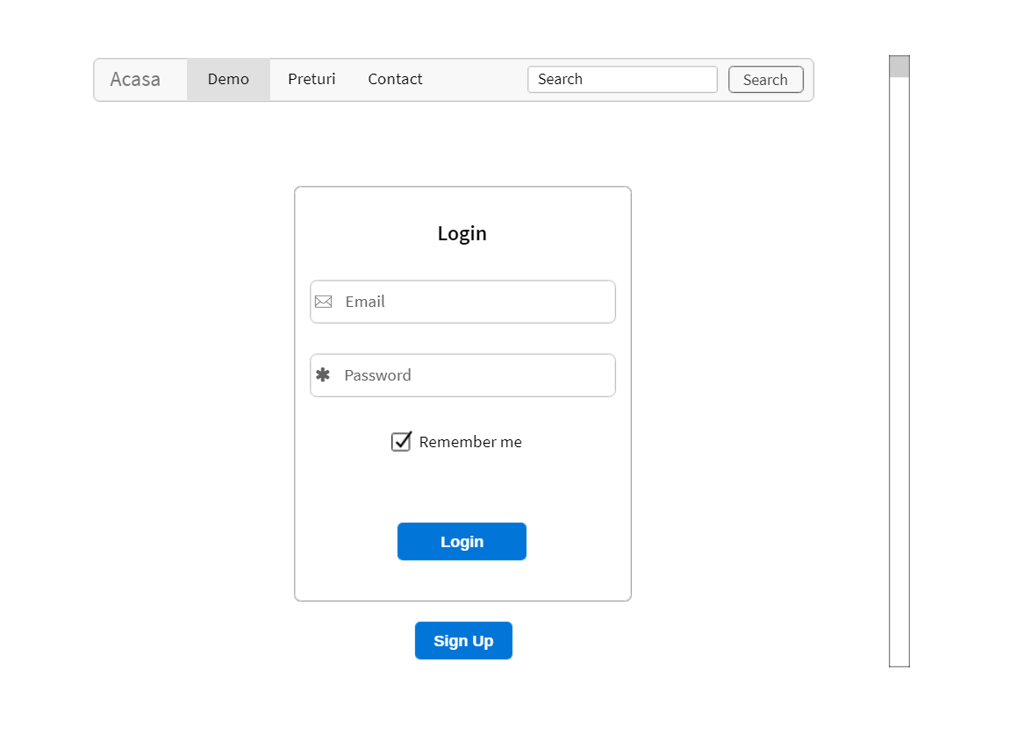
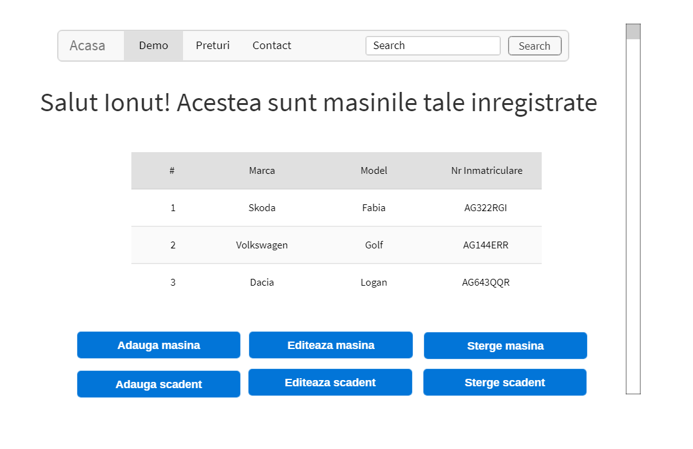
Wireframes proiect

Slide 8
